Slide 1
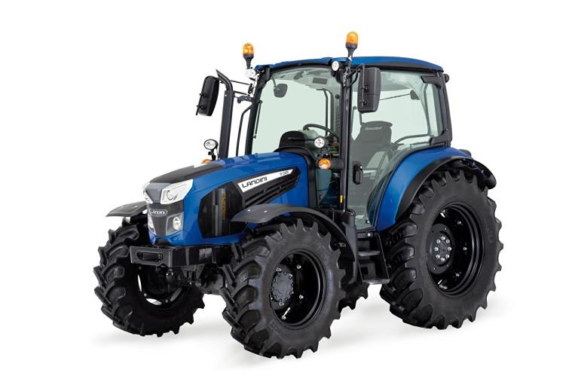
Проект
МБОу Сиговская СОШ
« Школьный трактор»
Выполнили работу:
Ученик 9 класса Бородин Артём, ученик 10 класса Зайцев Никита,
ученица 9 класса Комеренко Надя, ученик 8 класса Нагибин Андрей

Slide 2
Цель проекта:
Обеспечение процесса сельского профессионального обучения и воспитания обучающихся МБОУ Сиговская СОШ И ШКОЛ УДОМЕЛЬСКОГО ГОРОДСКОГО ОКРУГА.
Обеспечение благоустройства территории Школы
Обеспечение технической составляющей межмуниципальных «Сельскохозяйственных игр»(популяризация сельского хозяйства )

Slide 3
Основные задачи:
Приобретение трактора для профессионального обучения по профессии тракторист – машинист сельскохозяйственного производства

Slide 4
Актуальность проекта
Трактор - надежный помощник в сельском хозяйстве. Когда речь идет о сельском хозяйстве, сразу же вспоминается его основное орудие - трактор. Действительно, тракторы являются неотъемлемой частью сельскохозяйственной промышленности.
СВОЕЙ ТЕХНИКИ У ШКОЛЫ НЕТ, ПОЭТОМУ Для НАС трактор будет помощником для выполнения всей основной работы – профессиональное обучение по профессии –тракторист ,чистка снега зимой на территории школы, подвоз плодородной почвы для клумб, проведение соревнования «Сельскохозяйственные игры».

Slide 5
Ожидаемые результаты реализации проекта
Увеличение количества выпускников Школы , имеющих сельскохозяйственные профессии

Slide 6
Этапы реализации проекта
Первый этап: создание школьного инициативного Совета
Второй этап: презентация проектных предложений
Третий этап: оформление заявки для участия в конкурсном отборе проекта «Школьный проект»
ЧЕТВЕРТЫЙ ЭТАП: УЧАСТИЕ В ПРОЕКТЕ

Slide 7
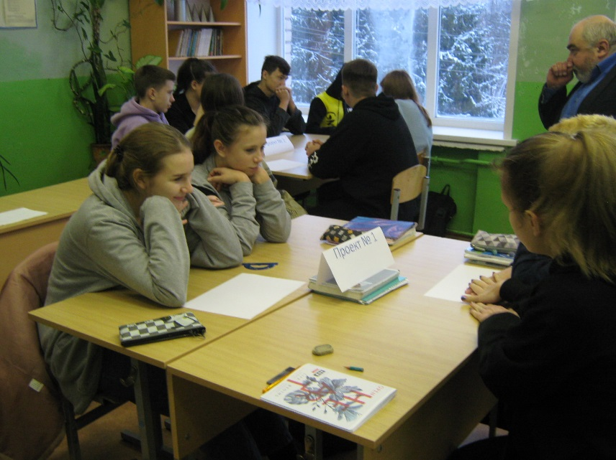
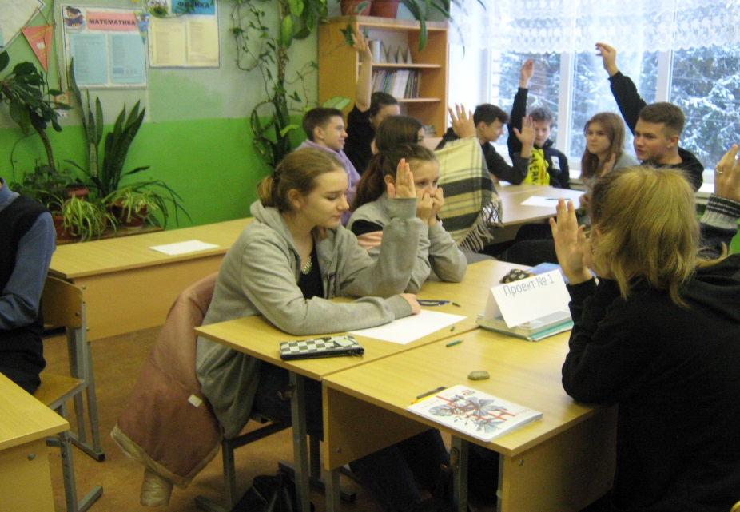
Школьный инициативный совет
В школе был организован школьный совет, где представлялись проектные презентации
Все учащиеся проголосовали за проект «Школьный трактор»

Slide 8
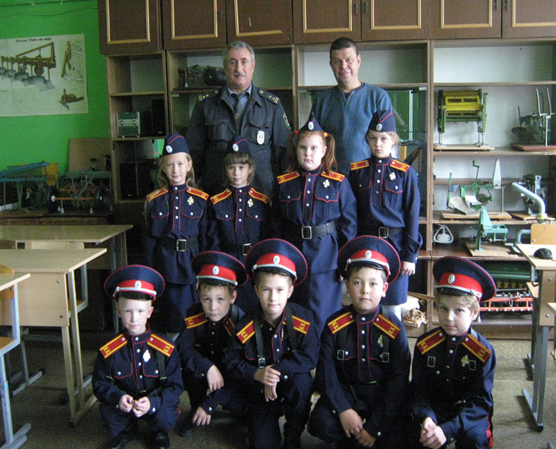
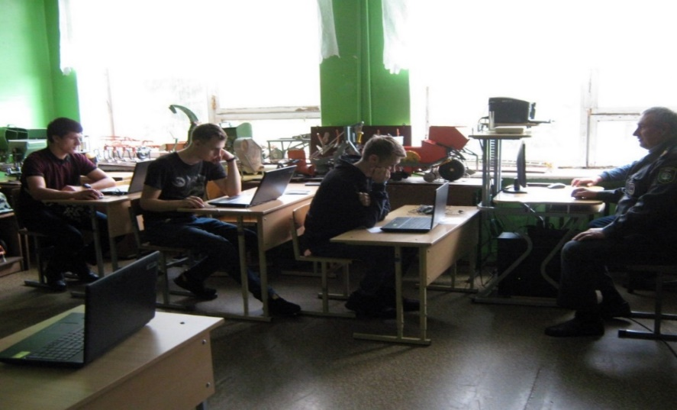
Профессиональное обучение и воспитание обучающихся МБОУ Сиговская СОШ
В нашей школе проводится профессиональное обучение школьников по специальности тракторист.
С юными казачатами проводятся беседы о сложной машине –трактор.

Slide 9
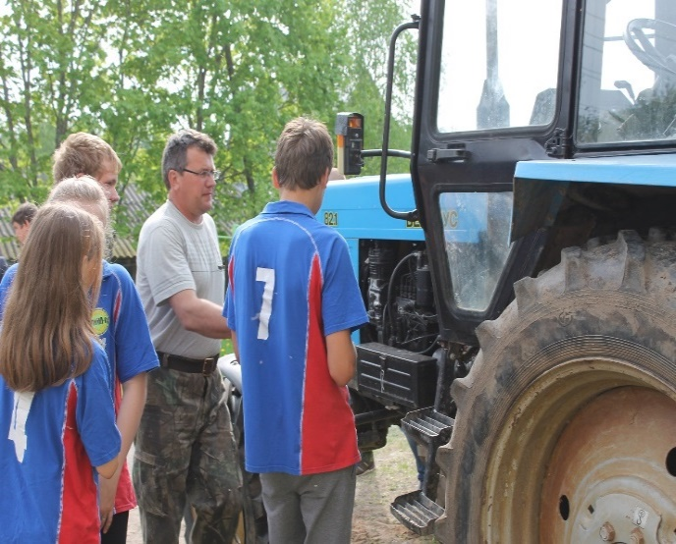
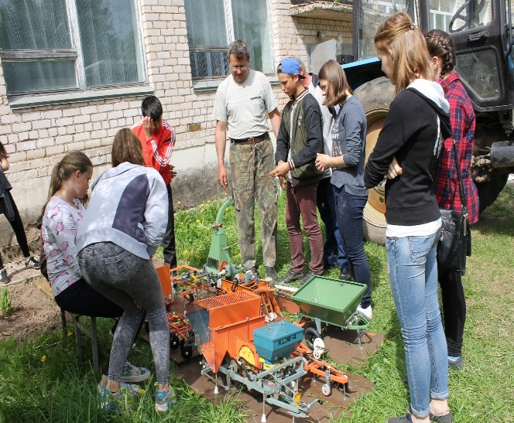
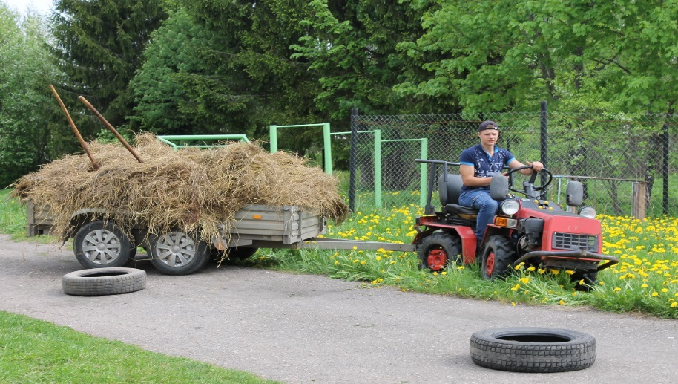
Межмуниципальные «Сельскохозяйствен-ные игры»
С 2017 года в нашей школе проводятся соревнования «Сельскохозяйственные игры». Соревнования включают в себя такие этапы : основные агрегаты МТЗ-82 и вождение на мини-тракторе. Это способствует формированию у подрастающего поколения уважительного отношения ко всем отраслям сельского хозяйства.

Slide 10
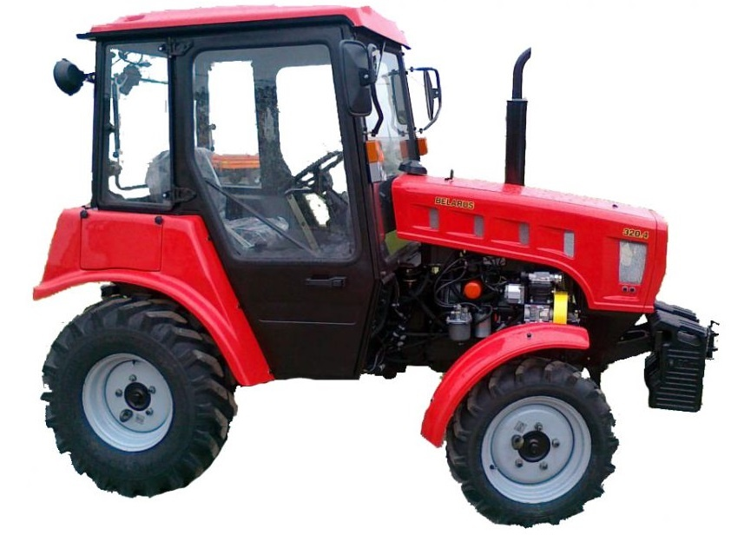
Предполагаемая сельскохозяйственная машина
Трактор мощностью 50-60 лошадиных сил позволит:
обучить молодежные кадры для села
помочь в хозяйственной деятельности Школы
Популяризировать сельский труд

Slide 11
Спасибо за внимание!

